Slide 1

BIO = vida
Biografía
Historia de la vida de una persona.

Slide 2
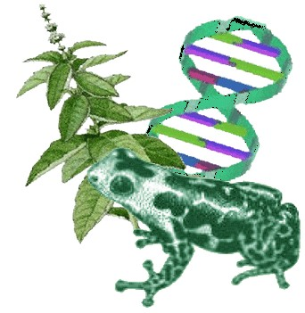
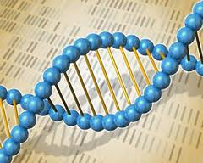
Biología
Ciencia de la vida en general o de los seres vivientes.

Slide 3

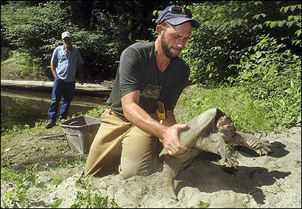
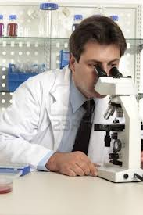

Slide 4
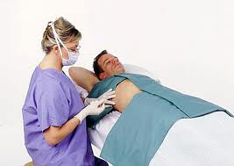
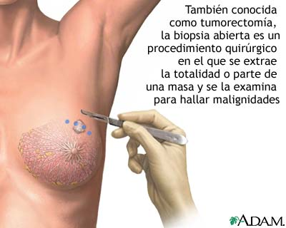
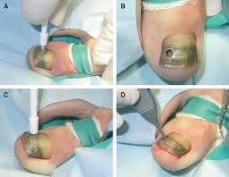
Biopsia
Examen de un trozo de tejido perteneciente a un ser vivo, que generalmente se hace para completar un diagnóstico.
Antónimo de autopsia.

Slide 5
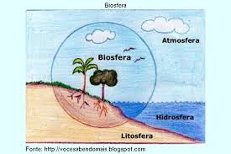
BIO = vida
Biosfera
Conjunto de los medios donde se desarrollan los seres vivos.

Slide 6
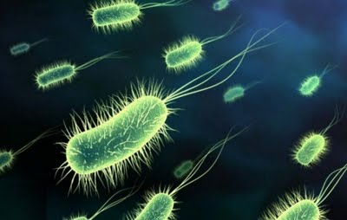
microbio

Slide 7
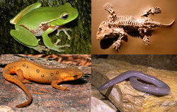
anfibios
«ambas vidas» o «en ambos medios»)

Slide 8

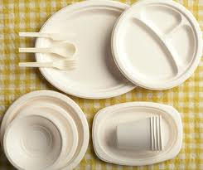
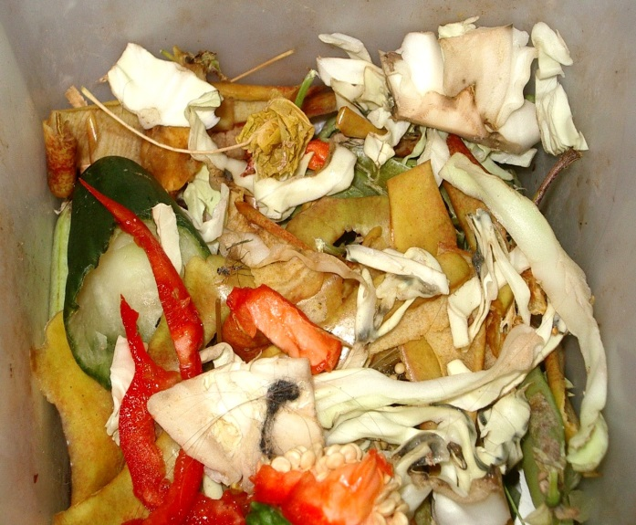
biodegradable

Slide 9
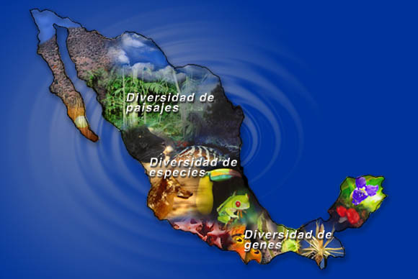
biodiversidad

Slide 10
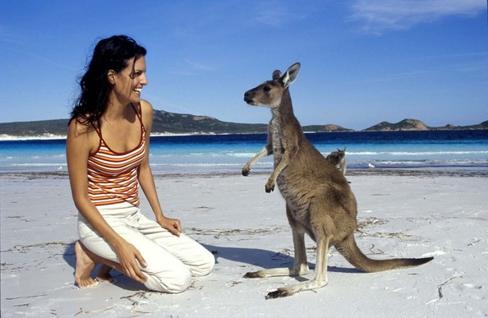
Biodiversidad
Australia es uno de los países más biodiversos del mundo, estudia en Australia para que lo descubras.

Slide 11
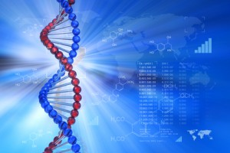
Biogenética
Es por ejemplo la fecundación de niños probeta: extraen un ovulo de la madre que es fecundado por los embriones del padre, más tarde una vez fecundado el ovulo de la madre(varias veces para asegurar que el proceso sale bien) se vuelve a introducir dentro del útero de la madre. en este proceso los embarazos sueles ser de gemelos, trillizos... por las razones dichas anteriormente.
Alteración del material genético.

Slide 12
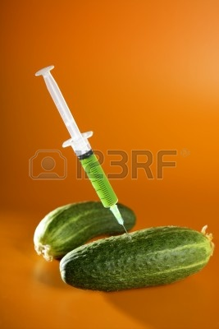
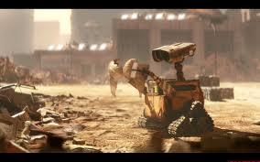
Biogenética

Slide 13
Biónica
http://www.teinteresa.es/ciencia/Crean-ojo-bionico-personas-ceguera_0_700131999.html

Slide 14
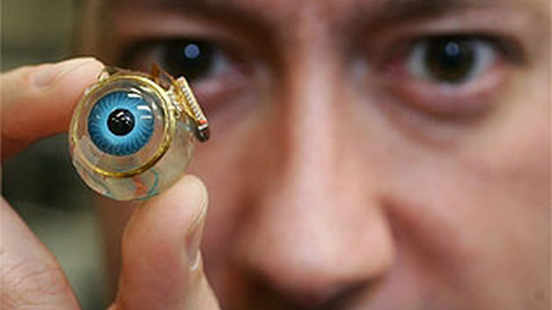
Biónica
Crean un ojo biónico para las personas con ceguera
Este ojo funciona con luz, a diferencia de los implantes comunes que requieren una batería
El implante aún no ha sido probado en humanos, pero ha funcionado en ratas

Slide 15
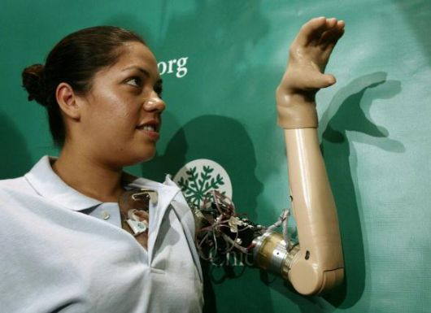
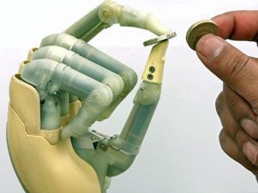
Biónica

Slide 16
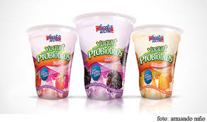
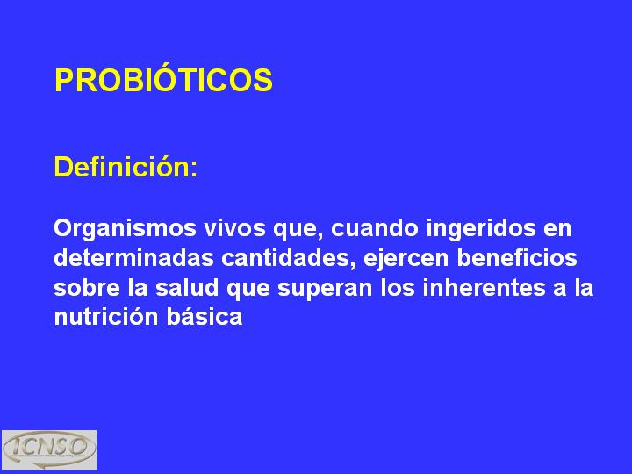
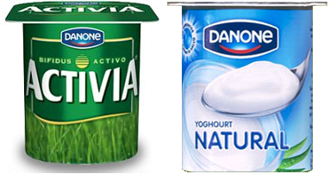
Probióticos

